Slide 1

인공지능과 웹을 이용한 융합문제해결 프로젝트
3 차시
67회 졸업생 김대현

Slide 2
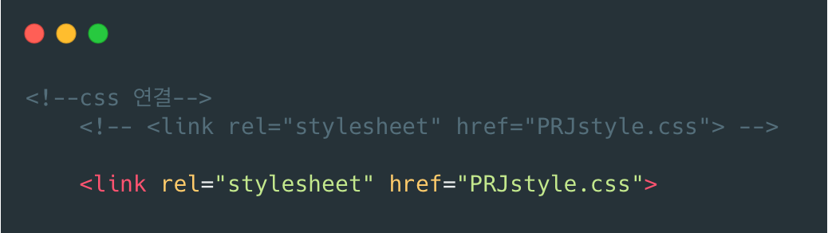
CSS 작성
PRJstyle.css 새 파일을 만듭니다.
이전에 head 태그 안에 주석 처리해두었던, CSS 링킹의 주석을 해제 합니다.
-> CSS 파일을 만들었기 때문에 이제, 연결이 가능합니다.

Slide 3
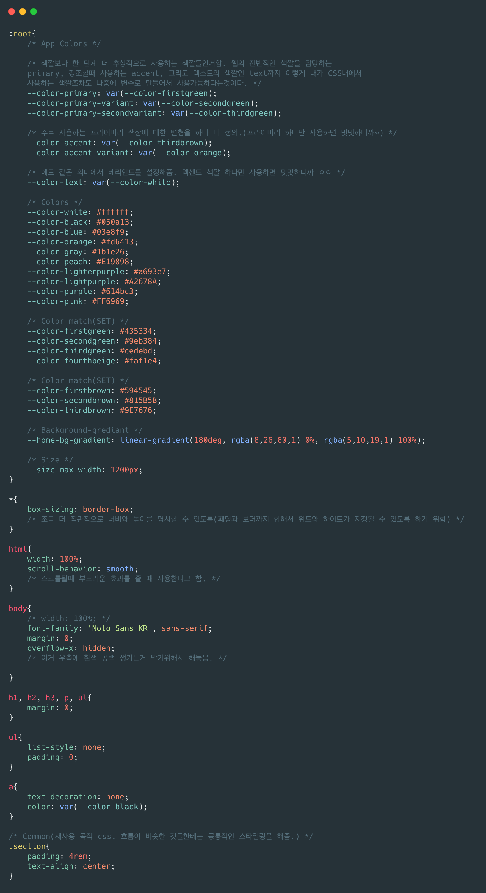
CSS 기본 파일 받기
제가 미리 작성해놓은, 색상과 태그의
기본 설정들입니다.
파일 최상단에서부터 붙혀넣기 하시면 됩니다.

Slide 4
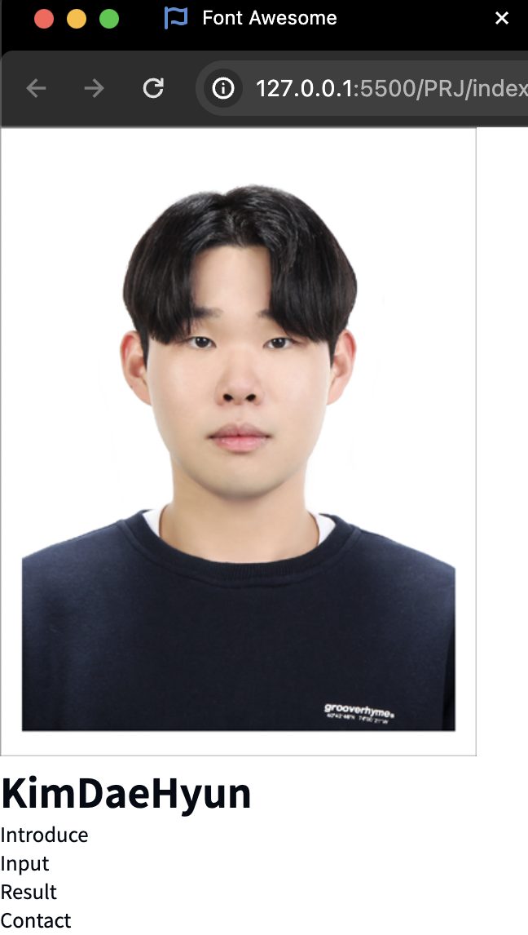
CSS 기본 파일
아직까지 크게 바뀐게 없어보입니다!

Slide 5
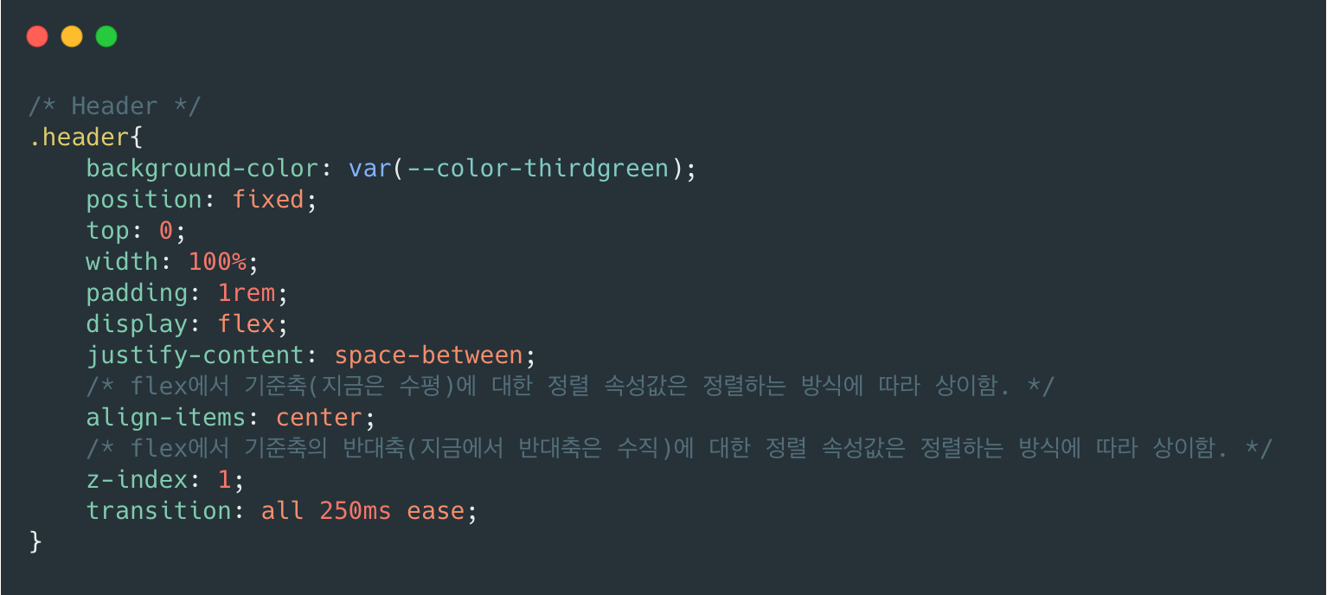
CSS – header 스타일링

Slide 6
header
header__nav
header__logo__img
header__menu__item
header__logo__title
Introduce
api__containner
api__input
api__result
footer

Slide 7
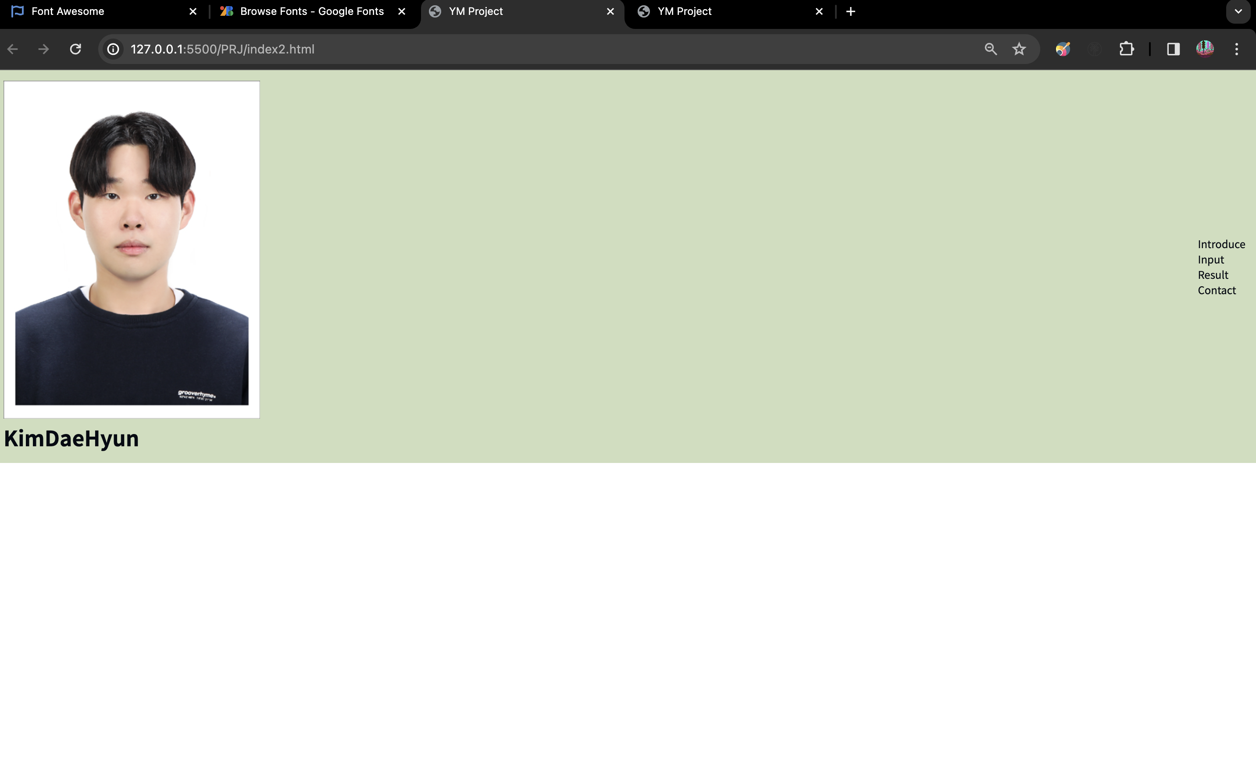
CSS – header 스타일링

Slide 8
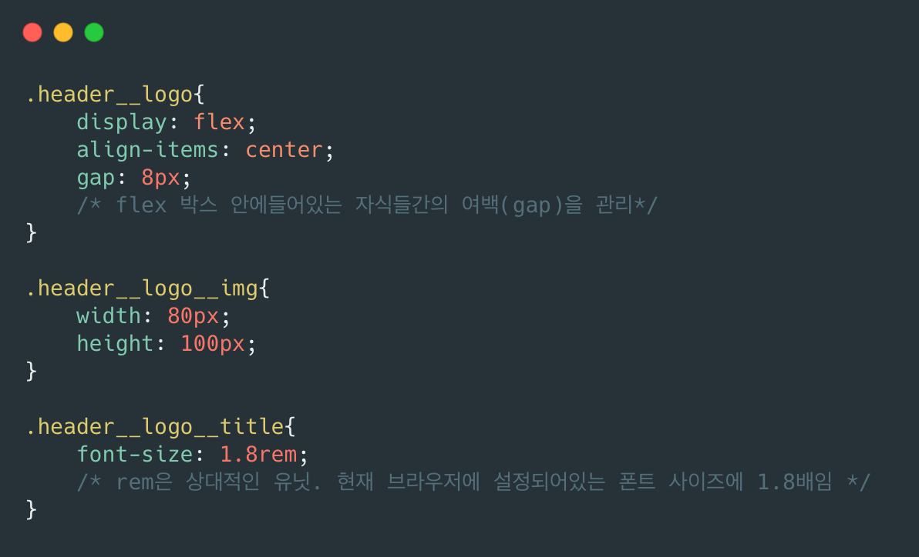
CSS – header__logo 스타일링

Slide 9
header
header__nav
header__logo__img
header__menu__item
header__logo__title
Introduce
api__containner
api__input
api__result
footer

Slide 10
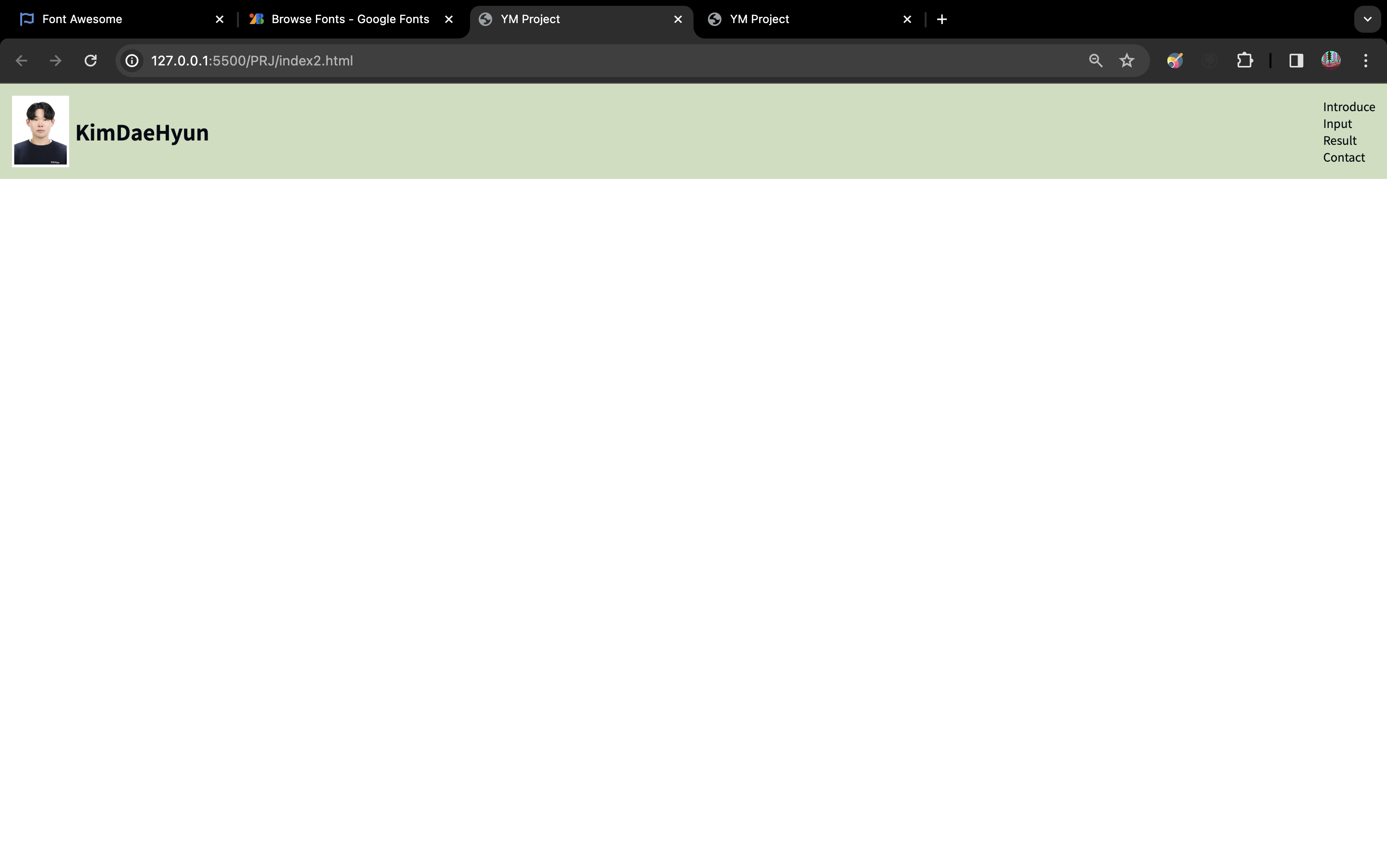
CSS – header__logo 스타일링

Slide 11
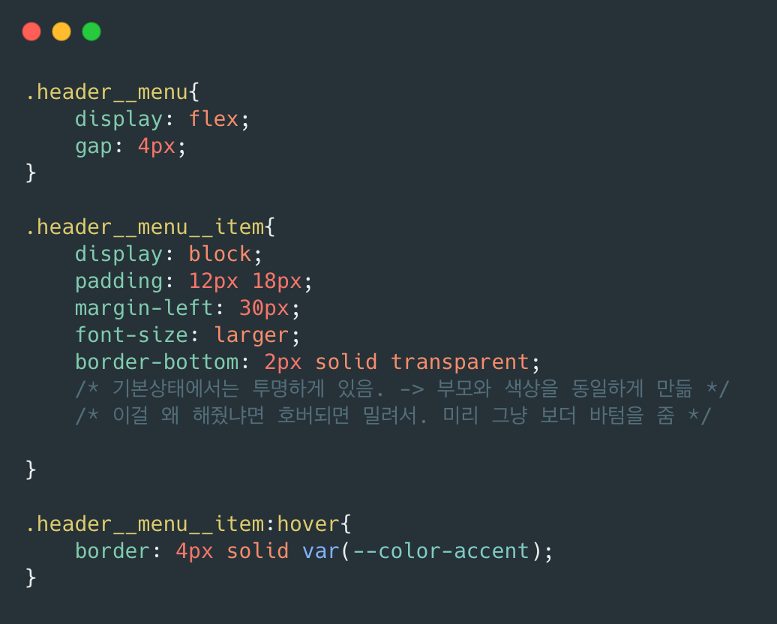
CSS – header__menu 스타일링

Slide 12
header
header__nav
header__logo__img
header__menu__item
header__logo__title
Introduce
api__containner
api__input
api__result
footer

Slide 13
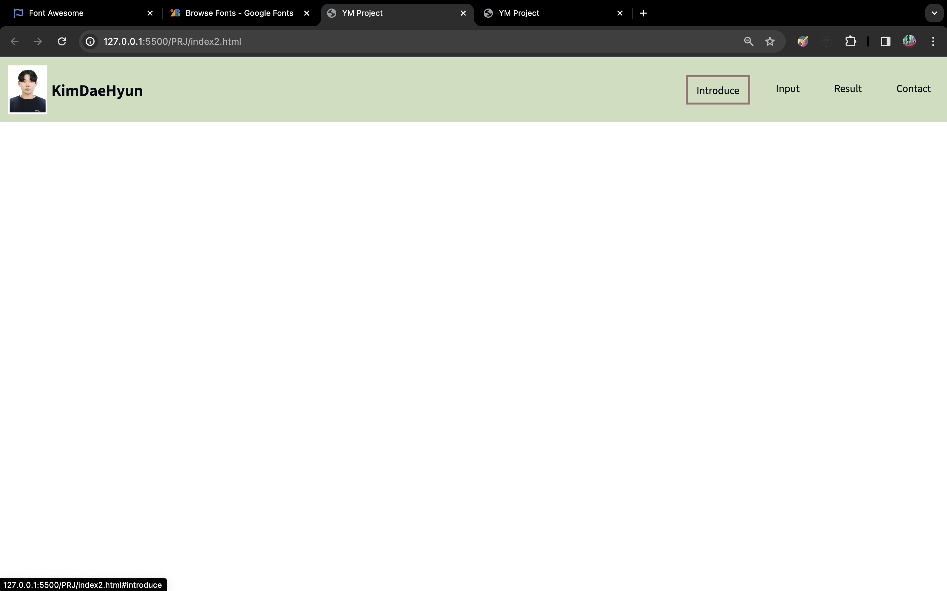
CSS – header__menu 스타일링

Slide 14
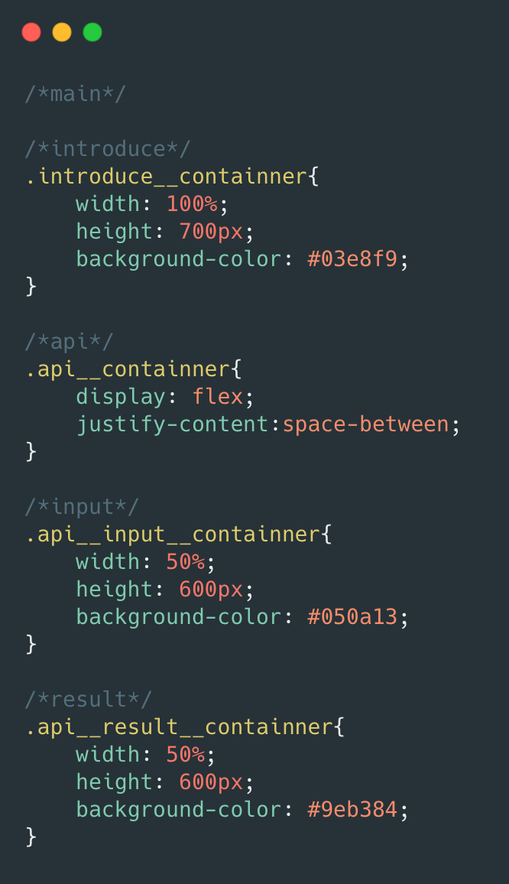
CSS – main의 스타일링
Introduce 영역
Api(input, result) 영역

Slide 15
header
header__nav
header__logo__img
header__menu__item
header__logo__title
Introduce
api__containner
api__input
api__result
footer

Slide 16
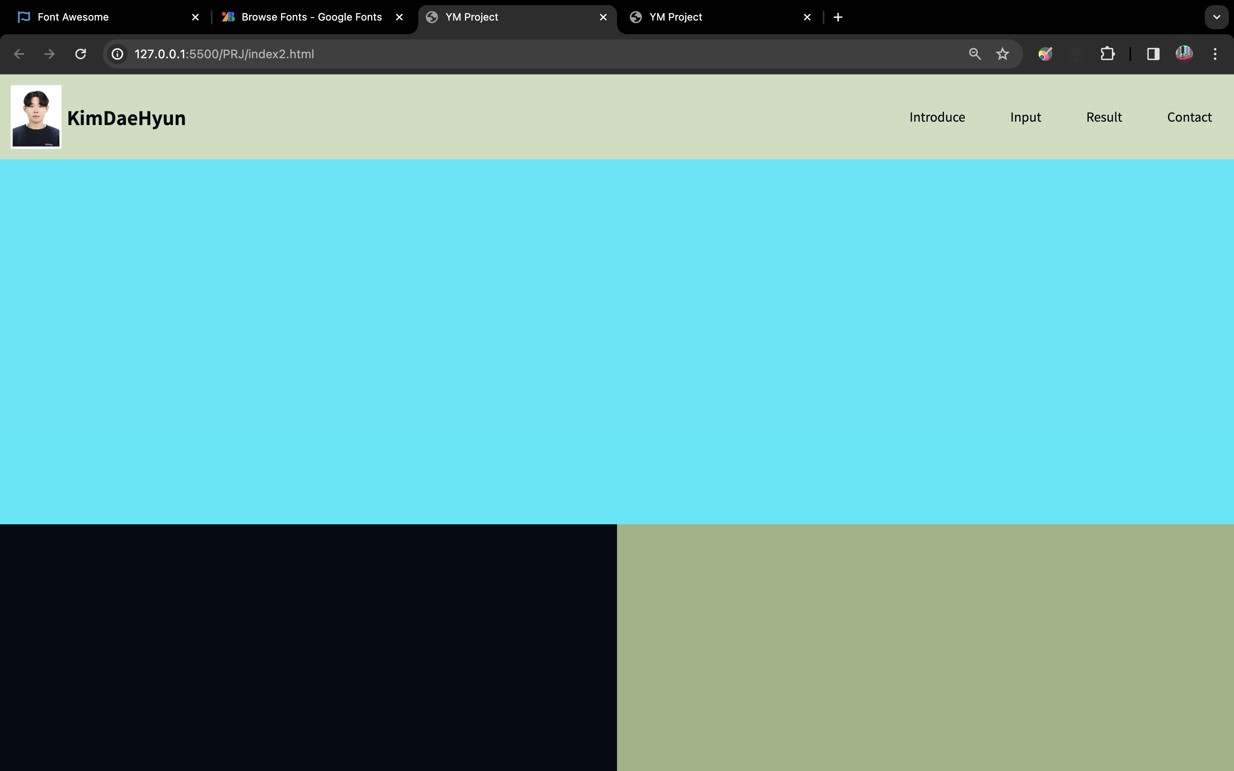
CSS – main의 스타일링

Slide 17
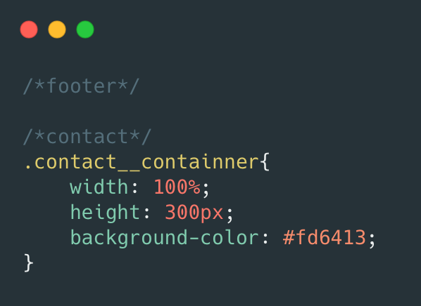
CSS – footer 의 스타일링

Slide 18
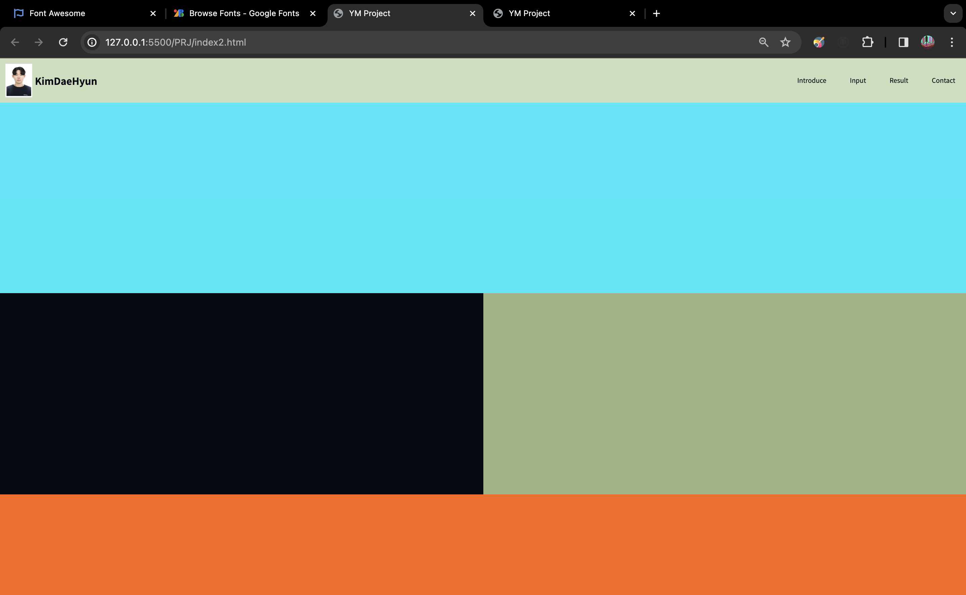
CSS – footer 의 스타일링
어느정도 구색을 갖췄죠??
각 영역을 구별하기위해
색깔을 입혀놨습니다.

Slide 19
header
header__nav
header__logo__img
header__menu__item
header__logo__title
Introduce
api__containner
api__input
api__result
footer

Slide 20
API(Application Programming Interface)
정의: 하나의 프로그램에서 다른 프로그램으로 데이터를
주고, 받기 위한 방법
쉽게 이야기하면, API는 메뉴판이라고 생각하면됨.

Slide 21


API(Application Programming Interface)
예시, 비유) 여러분이 식당가서 주문을 하려고 한다.
해당 식당의 메뉴가 무엇이 있는지 미리 찾아보거나, 많이 가던 식당이 아니라면, 어떤 메뉴가 있는지 잘 모를것이다.
오늘은 무엇을 먹을까…..
주방장한테 ＂내가 먹고싶은걸로
커스텀해서 주쇼!＂라고 할 수 없죠….

Slide 22
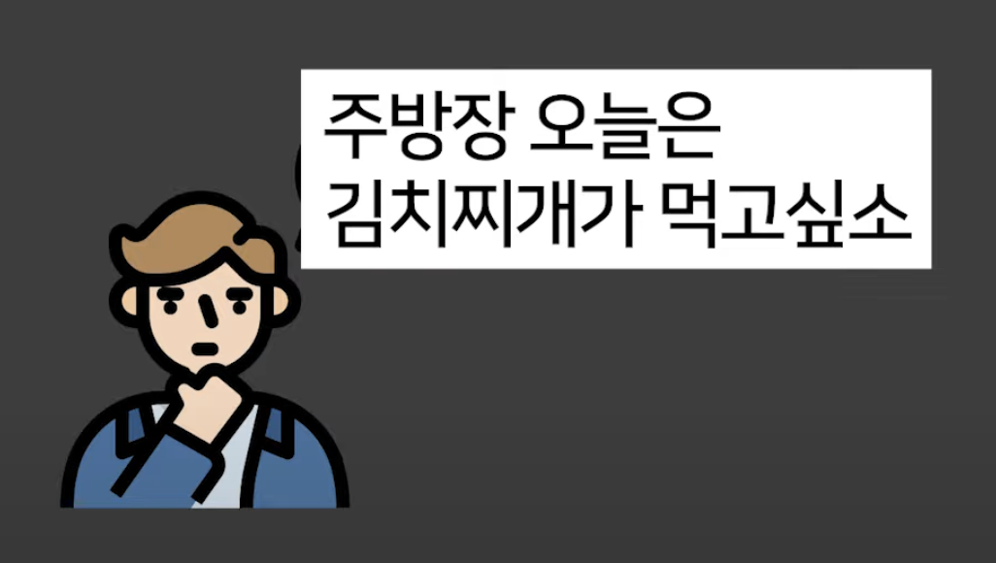
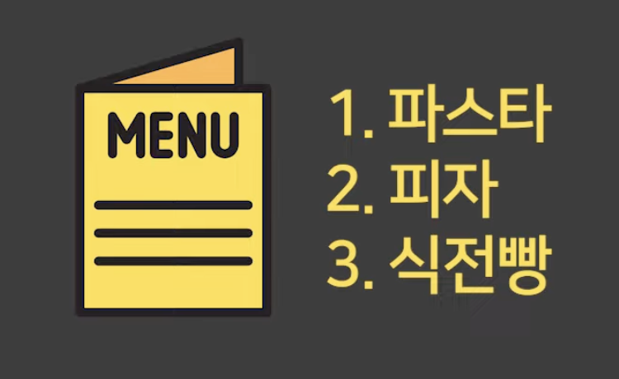
API(Application Programming Interface)
예시, 비유) 여러분이 식당가서 주문을 하려고 한다.
해당 식당의 메뉴가 무엇이 있는지 미리 찾아보거나, 많이 가던 식당이 아니라면, 어떤 메뉴가 있는지 잘 모를것이다.
아니 ㅅㅂ… 우리집은 한식집이 아닌데…

Slide 23
API(Application Programming Interface)
예시, 비유) 여러분이 식당가서 주문을 하려고 한다.
해당 식당의 메뉴가 무엇이 있는지 미리 찾아보거나, 많이 가던 식당이 아니라면, 어떤 메뉴가 있는지 잘 모를것이다.
이제야 말이 통하네 ㅋㅋ
그럼 1번 으로 주쇼!
(파스타)

Slide 24
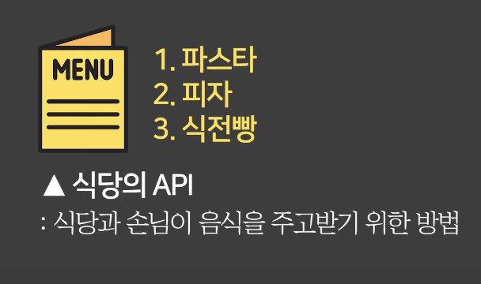
API(Application Programming Interface)
예시, 비유) 여러분이 식당가서 주문을 하려고 한다.
해당 식당의 메뉴가 무엇이 있는지 미리 찾아보거나, 많이 가던 식당이 아니라면, 어떤 메뉴가 있는지 잘 모를것이다.
내가 서비스를 받고자하는 명단. 그 서비스들의 모음집
하고싶은 말은 결국, 내가 원하고자하는 서비스가 API(메뉴판)에
존재하는가? 올바른 메뉴판인가를 생각해봐야 한다는 뜻이다.

Slide 25
API(Application Programming Interface)
이전 주차의 API를 배웠구, 만드는 방법도 배웠다고 하던데
여러분들의 API로 서비스를 진행해봐요~!!
저는 FrontEnd 강의를 하는 사람이라, Backend 서비스는 따로 다루지 않겠습니다!
대신 FrontEnd에서의 API의 처리를 알려드릴게요!

Slide 26
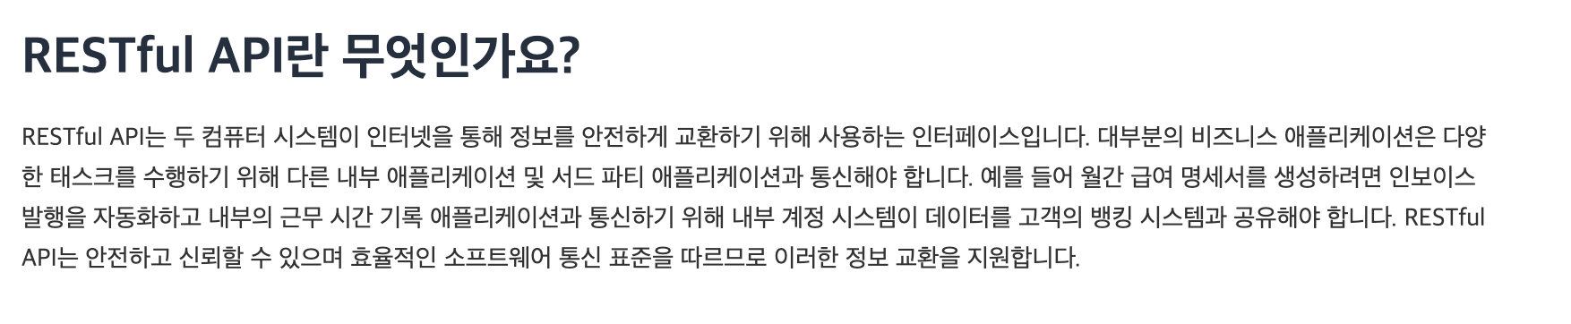
Restful - API

Slide 27
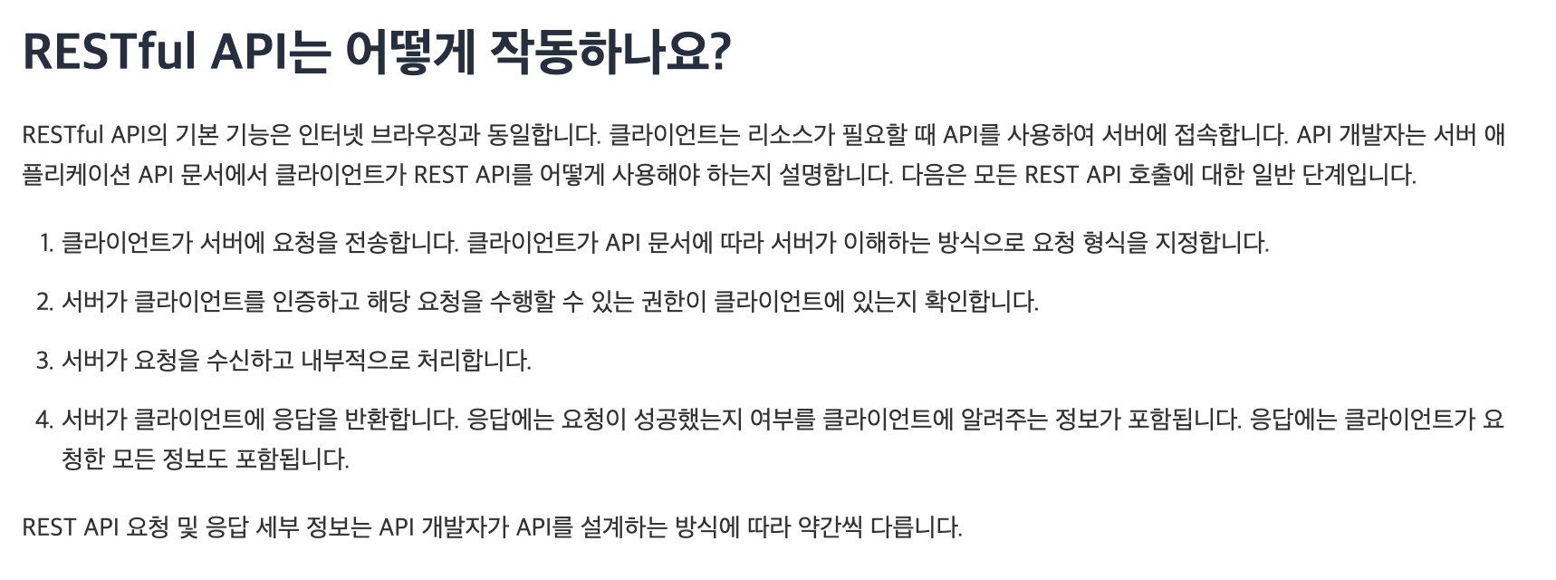
Restful - API

Slide 28
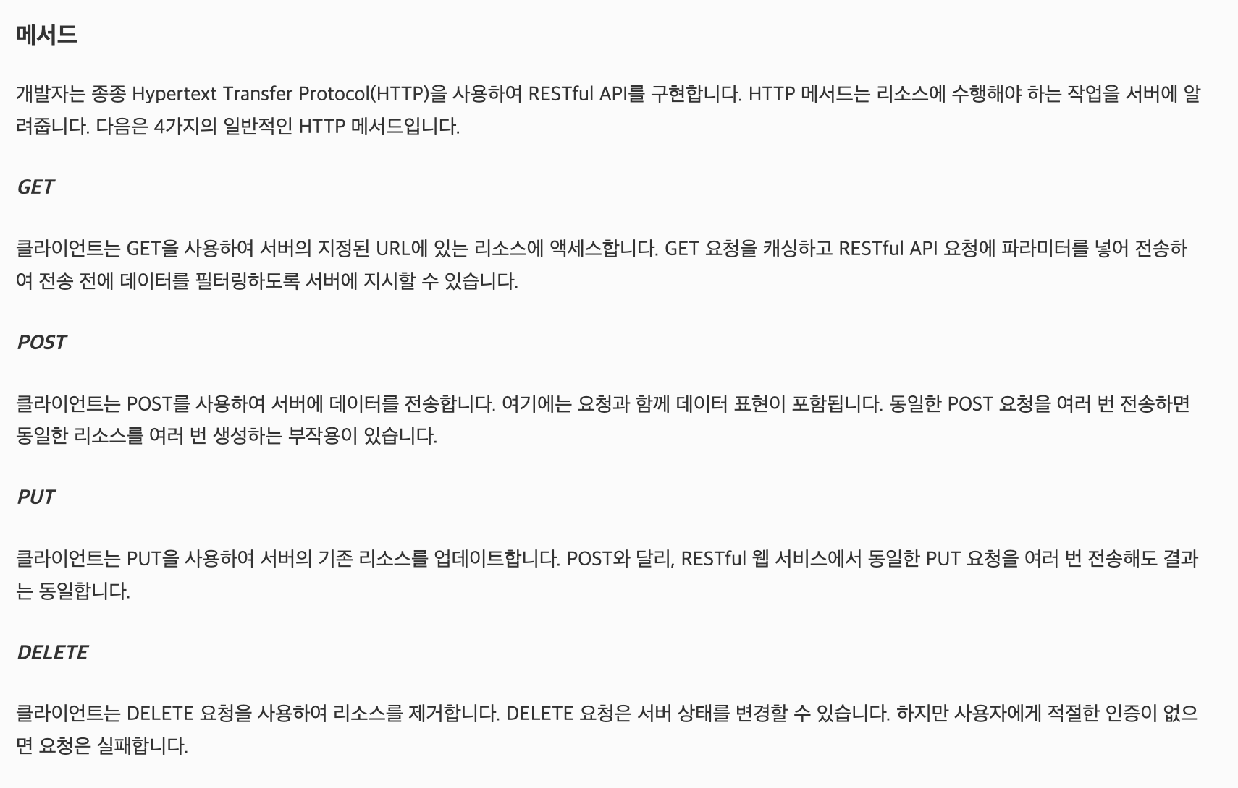
Restful - API

Slide 29
Restful - API
GET 메소드: 서버에서 정보 가져오기
POST 메소드: 서버에 정보를 보내기
PUT 메소드: 서버에 있는 기존 정보를 업데이트
DELETE 메소드: 서버에 있는 기존 정보를 제거
이외의 4개 메소드가 더 있는데, 대부분 위의 4가지 메소드를 자주 사용하곤 합니다.

Slide 30

API 처리를 위한 JS의 AJAX(비동기 처리 방식)

Slide 31
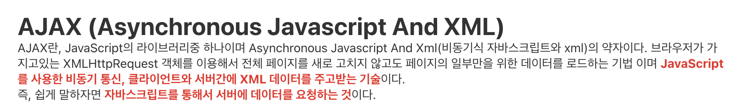
API 처리를 위한 JS의 AJAX(비동기 처리 방식)

Slide 32
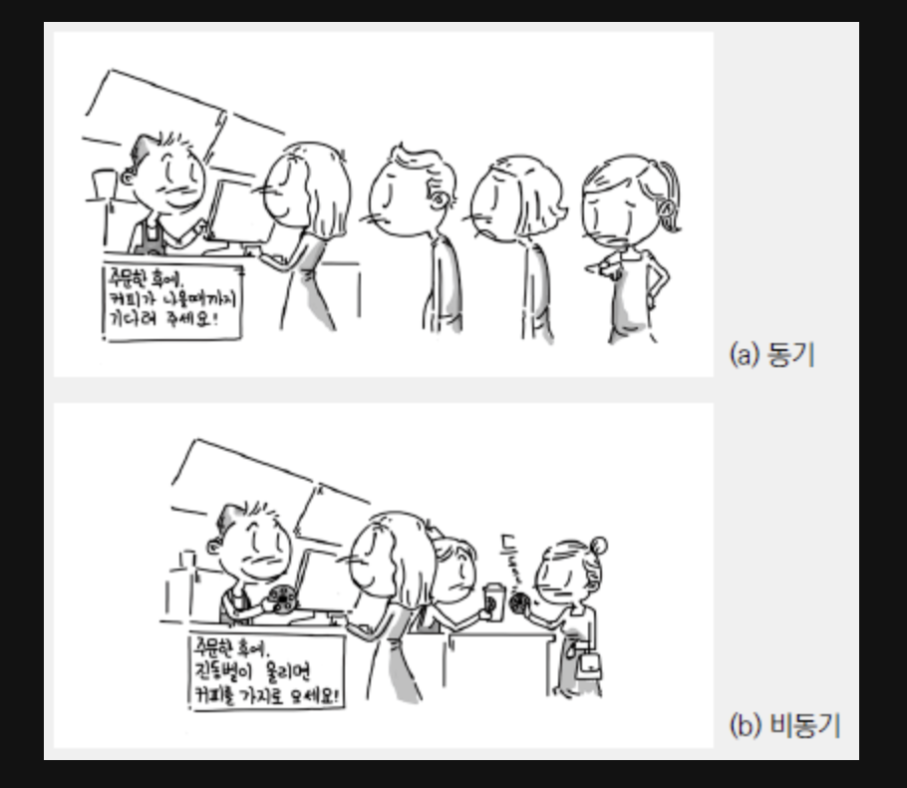
동기처리, 비동기 처리

Slide 33
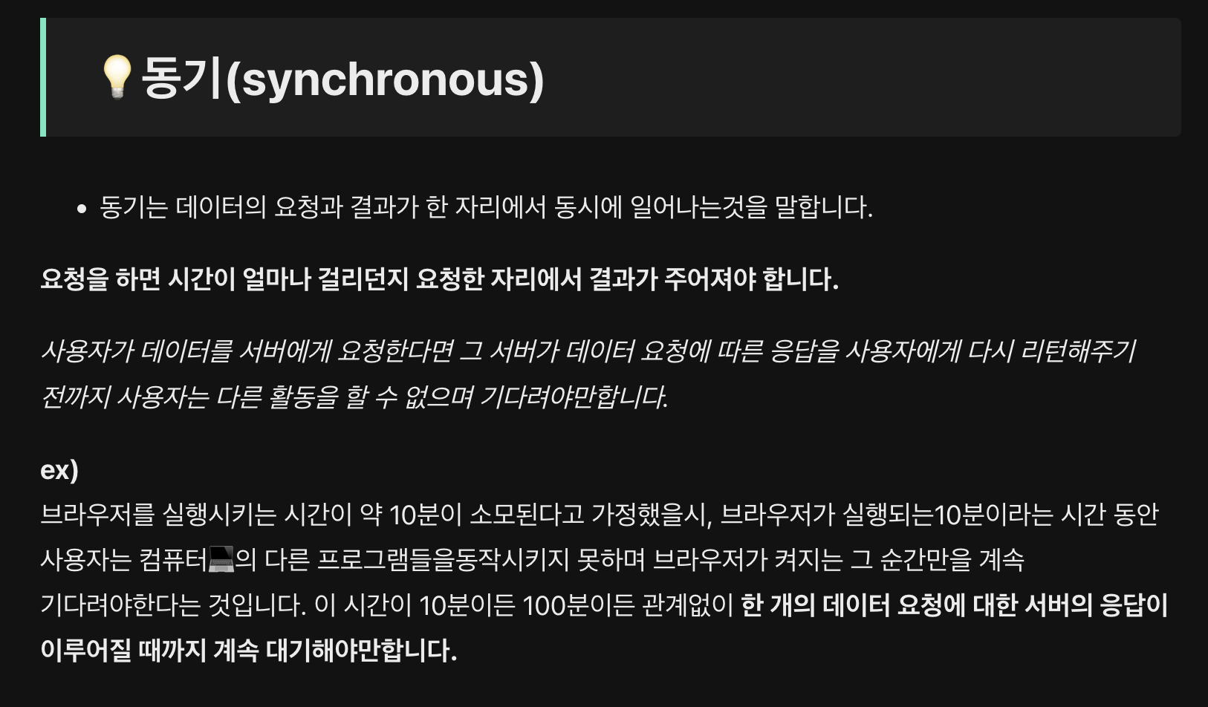
동기(Synchronous)

Slide 34
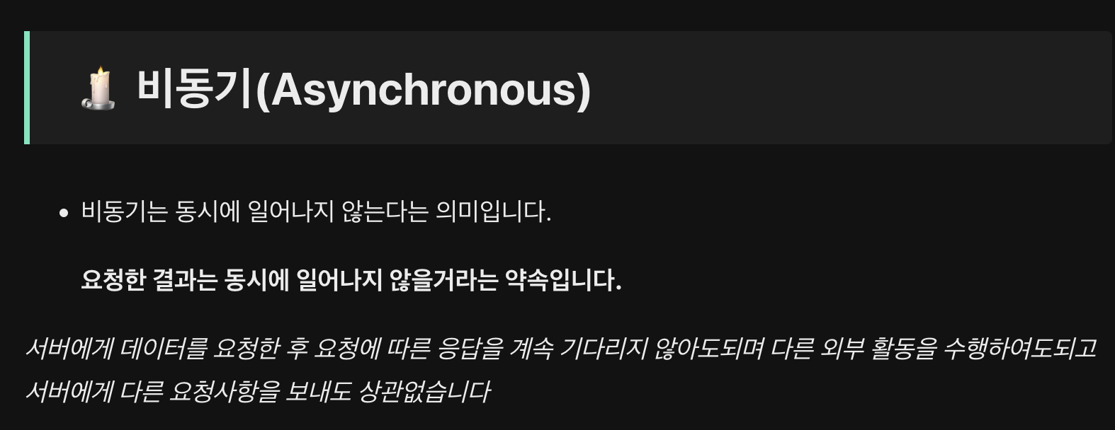
비동기(Asynchronous)

Slide 35
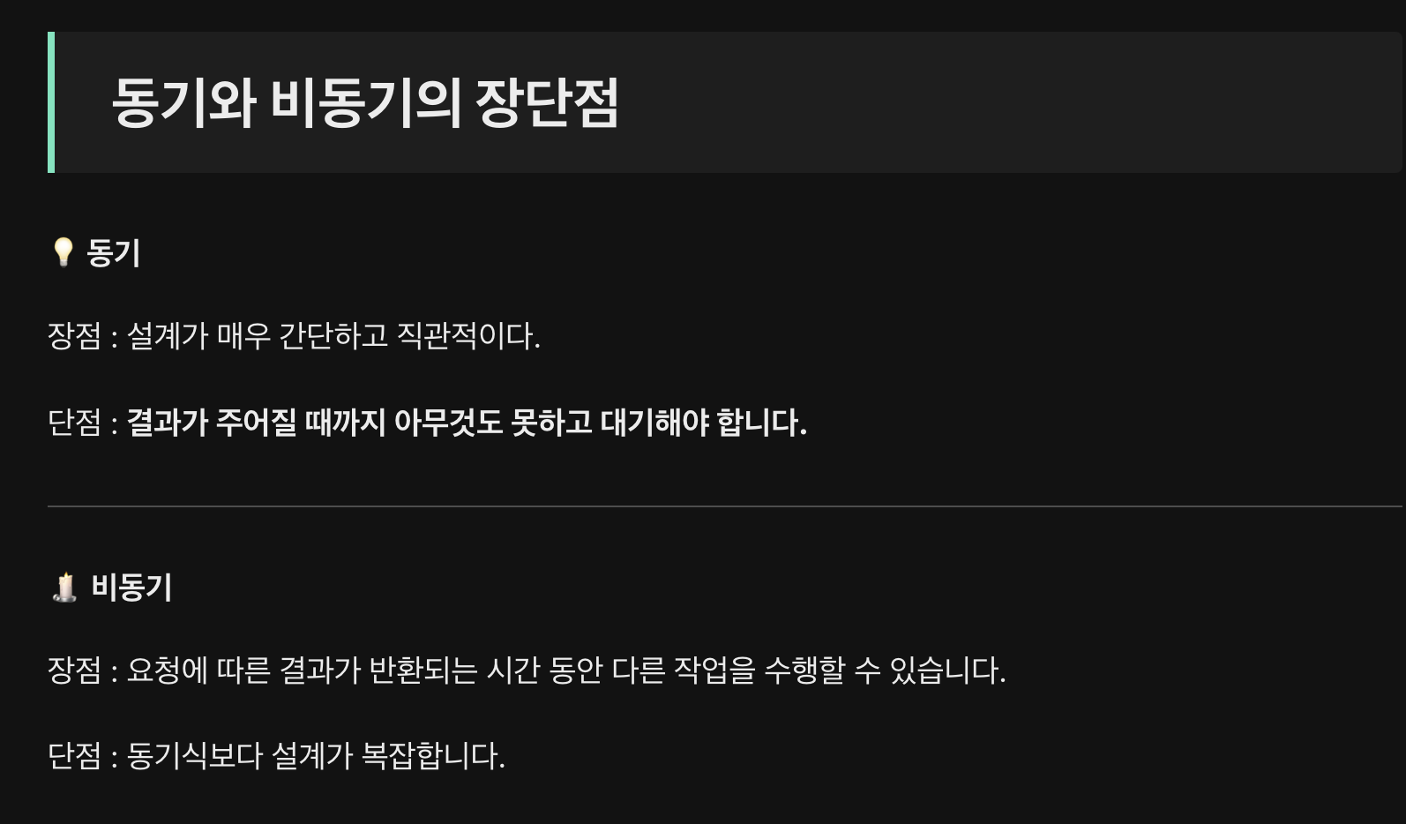
동기처리와 비동기처리의 장,단점

Slide 36
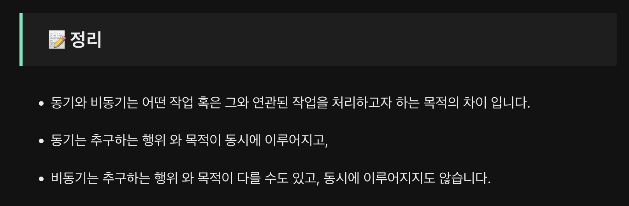
정리

Slide 37
동기처리, 비동기 처리
이제 동기와 비동기 처리가
조금 이해되시나요?
저는, 개념 자체가 어려운게 아니라
단어가 어렵다고 생각해요!

Slide 38
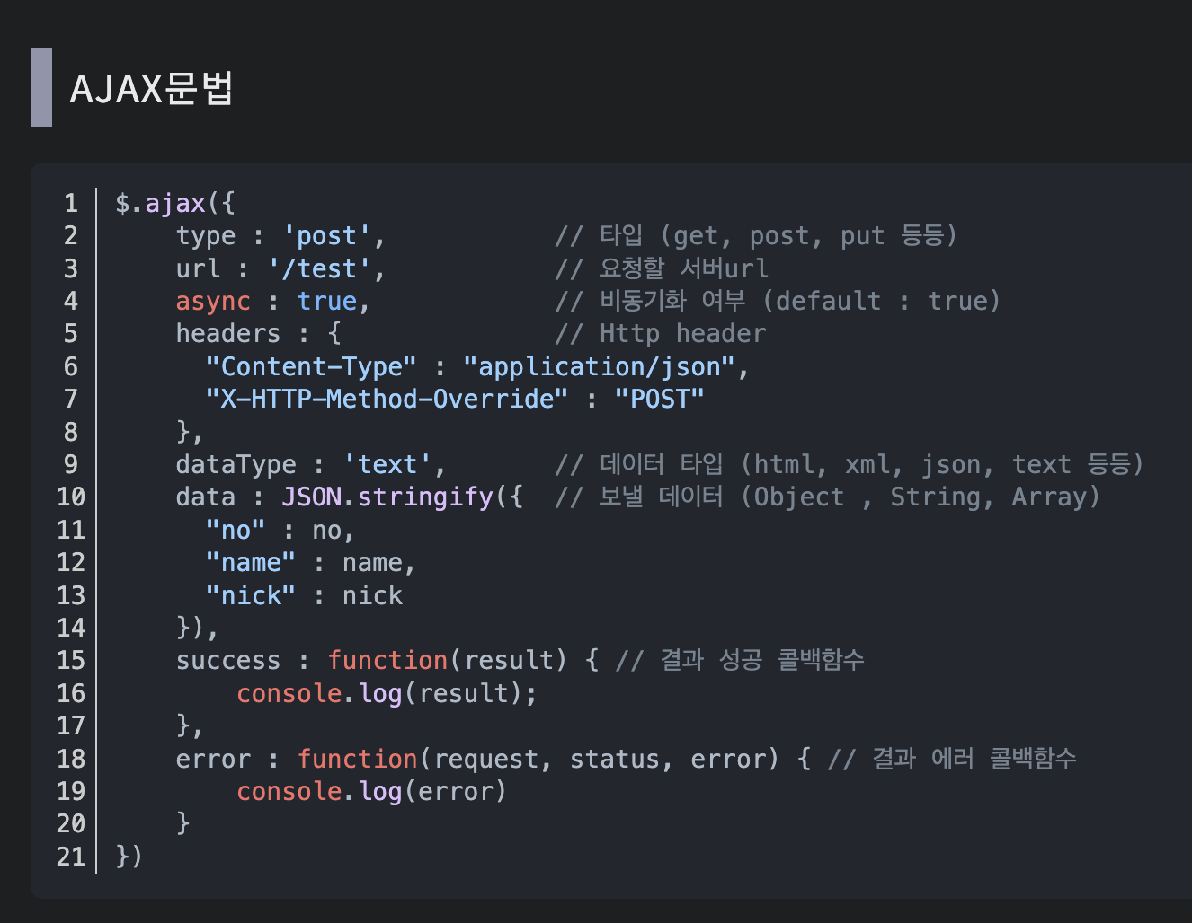
API 처리를 위한 JS의 AJAX(비동기 처리 방식)

Slide 39
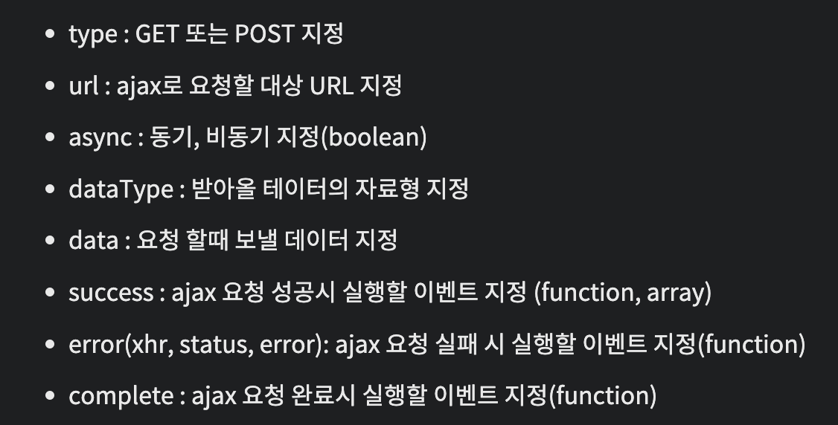
API 처리를 위한 JS의 AJAX(비동기 처리 방식)

Slide 40
저의 프로젝트를 소개해볼게요!
FrontEnd: 한림대 소웨 19 김대현
BackEnd : 건국대 컴공 19 황재상
기능: AI를 통해 학습시켜, 웹 페이지에서 전달받은 이미지를
분류를 통해 결과를 도출시킴.

Slide 41
저의 프로젝트를 소개해볼게요!
작동하는모습을 보여드릴게요!!

Slide 42
동작
REST API – POST
WEB
SERVER(Local)
IMG
AI
Just return result
SEND
Derived RESULT
Present the RESULT

Slide 43
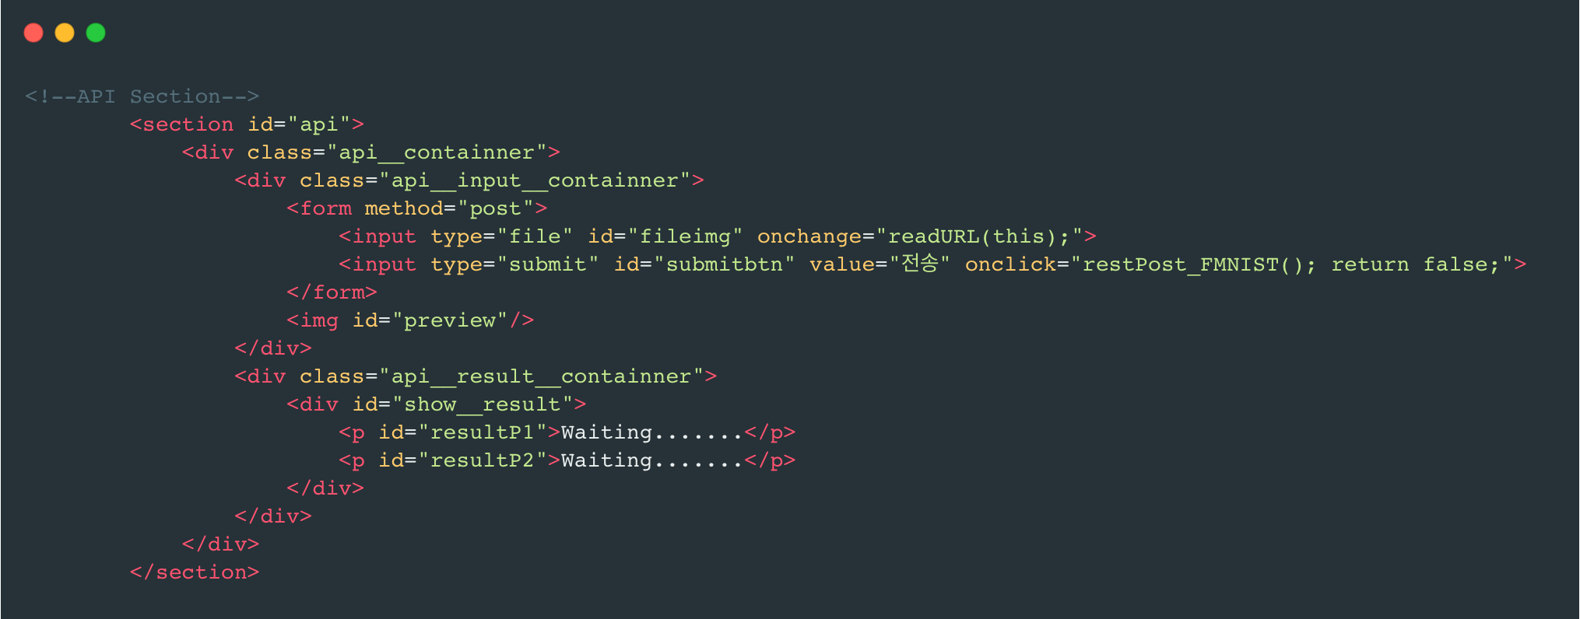
API를 위한 추가 코드들(HTML)

Slide 44
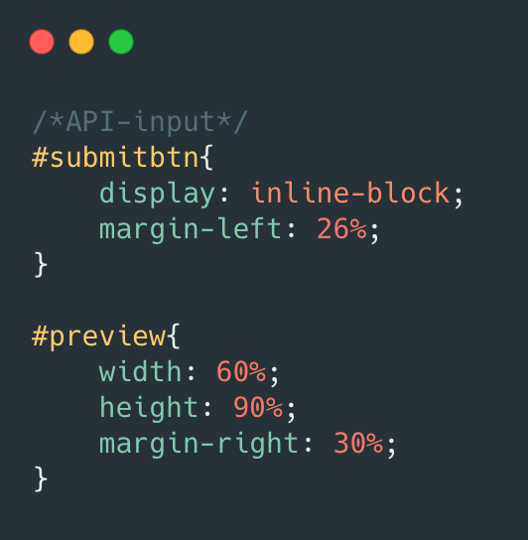
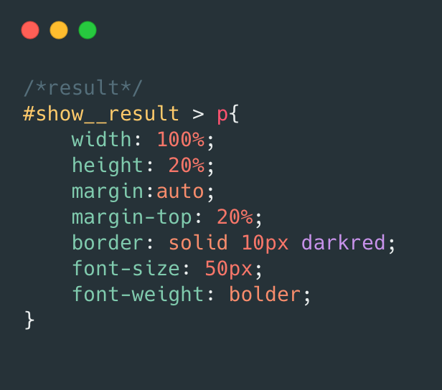
API를 위한 추가 코드들(CSS)

Slide 45
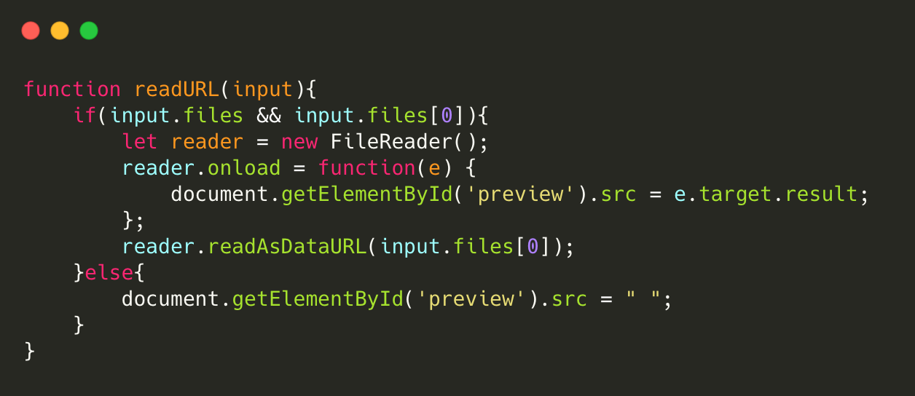
API를 위한 추가 코드들(JS)
첨부한 파일의 미리보기 설정 함수

Slide 46
API를 위한 추가 코드들(JS)
API CALL(MNIST) – 코드가 길어서, 다음 페이지에 첨부

Slide 47
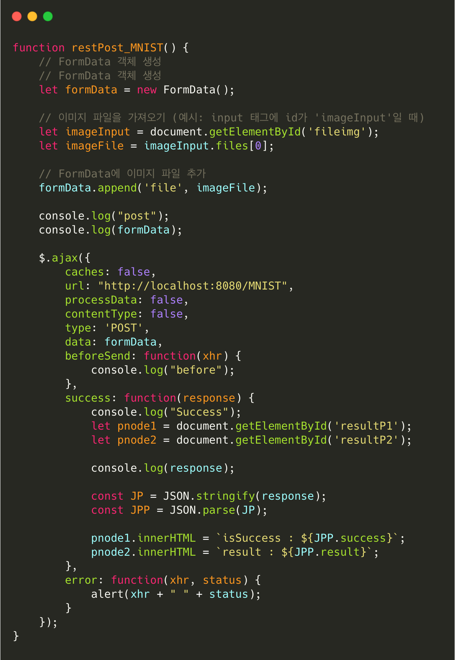
API를 위한 추가 코드들(JS)

Slide 48
API를 위한 추가 코드들(JS)
API CALL(FashionMNIST) – 코드가 길어서, 다음 페이지에 첨부

Slide 49
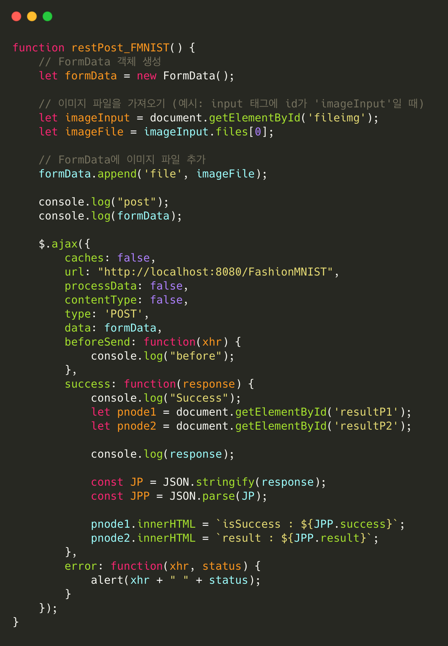
API를 위한 추가 코드들(JS)
MNIST API CALL과 다른부분은, URL 부분밖에 없음.
즉, URL만 수정하면 시간을 매우 아낄 수 있다.

Slide 50
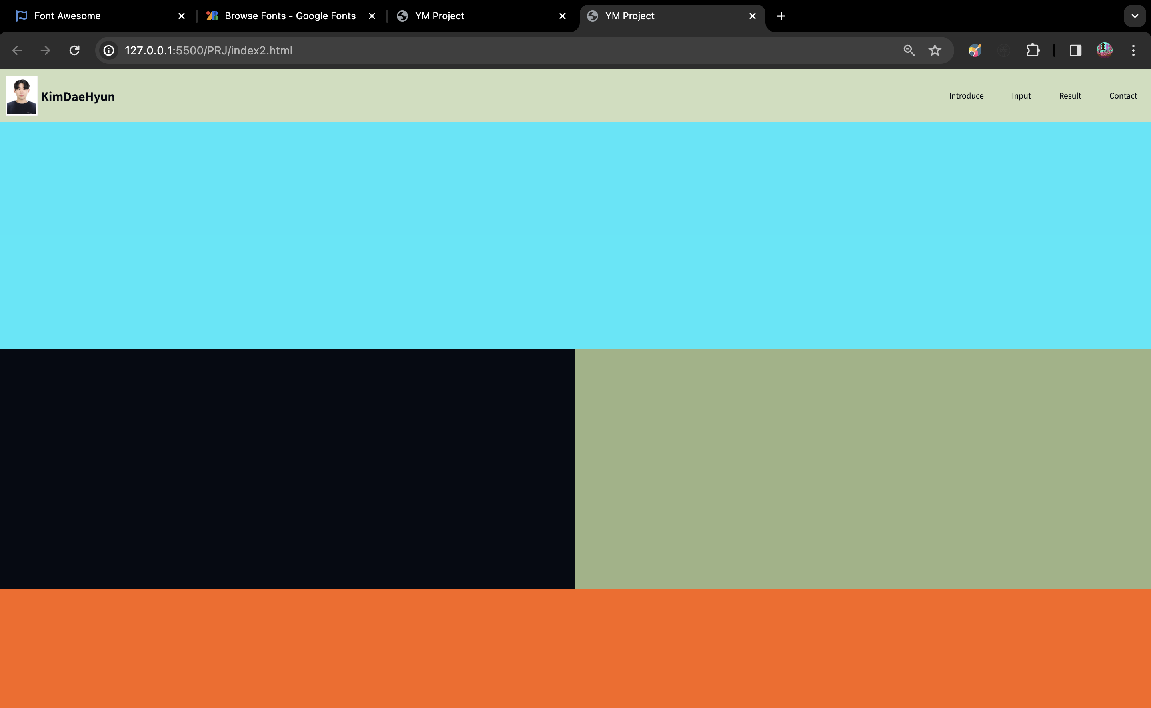
여러분들이 꾸며 보세요!!

Slide 51
수고했어용😀

